Slide 1
基于TPS65ISC工艺像素尺寸评估进展
张颖
2024-7-4

Slide 2
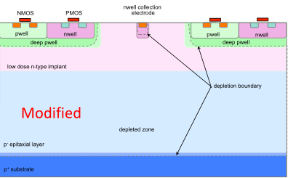
工艺基本信息
目前得到的pdk文档中信息：
Core CMOS: 1.2V transistor (Tox =2.2 nm), LVt + sLVt
I/O: 3.3V transistor (Tox =9.5/6.5 nm)
衬底：N on N+ Epitaxial wafer, 23-27 Ω cm, thinckness 5+/-0.5 μm
阱结构：NW, PW, Deep PW
期望使用的阱结构：
P型外延片（高阻epi）
四阱（NW, PW, deep PW, deep NW）
相关问题两周前提交Tower，最新消息是将于7月10号以后答复

Slide 3
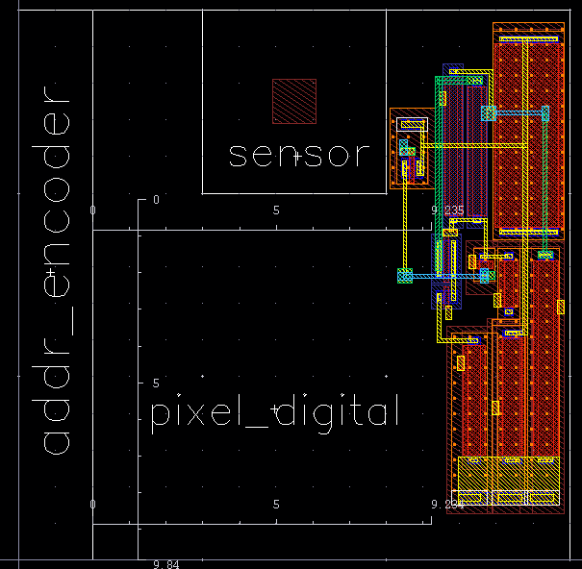
单像素设计进展
参考设计：TaichuPix-3像素，pitch 25 μm, 180 nm工艺
相同电路结构，相似版图布局
TPS65像素设计情况
像素初步目标尺寸： 15 μm x 15 μm
Sensor：确定了尺寸参数，因衬底问题，版图目前只画了电极
FE: 完成原理图和版图
数字逻辑和地址译码器尚未完成

Slide 4
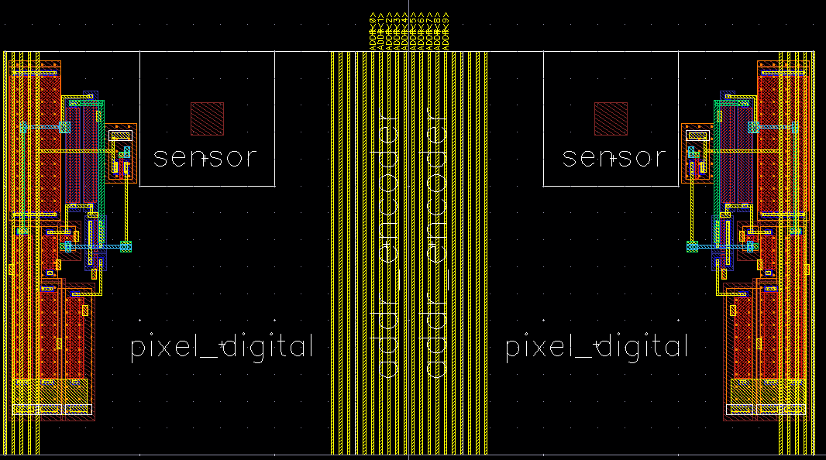
单像素设计进展
像素内各部分面积对比
尝试了采用最小线宽M4布模拟偏置信号（10条）和数字控制及地址信号（20条），布线空间足够
电源布线尚未考虑
 | Pitch (μm) | Sensor area | FE area | Digital area | Addr encoder | note
TC3 pixel | 25 x 25 | 8.9 x 8.9 (13%) | 8 x 25 (32%) | 12.4 x 16 （32%） | 3.6 x 25 (14%)
TPS65 pixel | 15 x 15 | 5 x 5 (11%) | 5 x 13 (29 %) | 66 (8 x 8.2） （29%） | 2 x 15 （13%） | 数字部分版图尚未完成，按照TC3的面积除以3估计

Slide 5
下一步计划
初步结果：
根据初步估计，15 μm像素间距大概率能实现
如果想进一步减小像素尺寸，X/Y双方向同时减小比较困难
下一步计划
完成15 μm版本像素的数字部分版图
尝试减小Y方向尺寸，增大X方向/优化FE面积和版图布局，Y方向初步设计目标~10 um

